Slide 1
Разработка элективного курса по английскому языку для начальной школы “Учимся играя”
Факультет естественных наук, математики и технологий
Выполнила:
Научный руководитель:

Slide 2
Факультет
естественных наук,
математики
и технологии
Цель исследования – изучить особенности элективных курсов по английскому языку для начальных классов и разработать элективный курс.
Объект – элективные курсы в системе школьного образования.
Предмет – элективный курс по английскому языку для начальных классов.

Slide 3
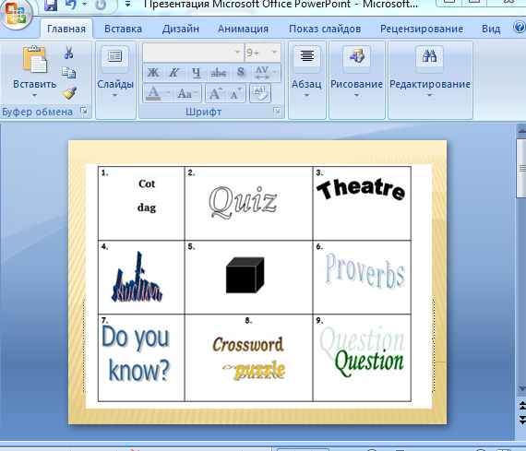
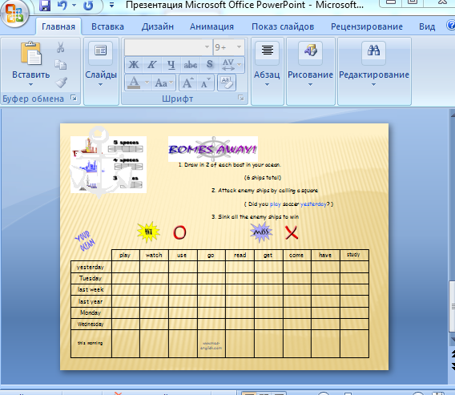
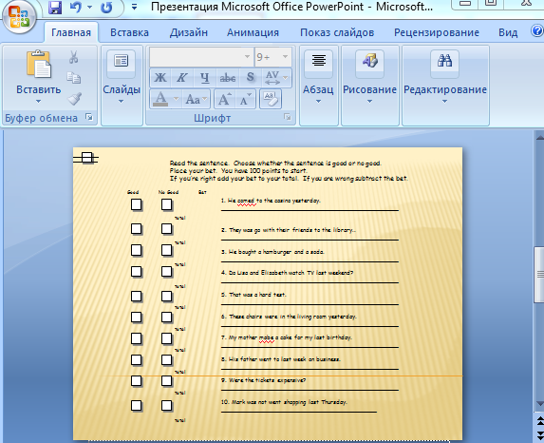
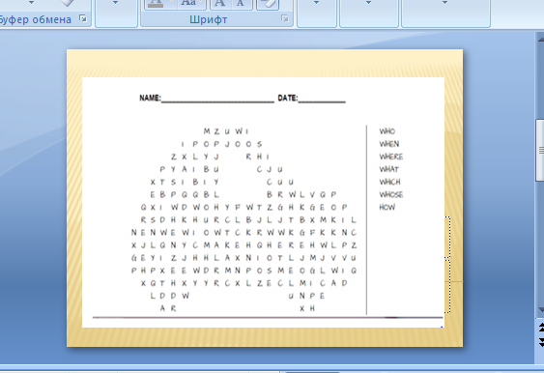
Факультет
естественных наук,
математики
и технологии
Содержание курса
Интерактивная игра «Крестики-нолики»
Интерактивная игра «Морской бой»
Интерактивная игра «Grammar Casino»
Интерактивная игра «Word-searching»

Slide 4
CLEVER
STRONG
CREATIVE
СПАСИБО ЗА ВНИМАНИЕ!

